Slide 1
微机原理与接口技术
第三章 8086指令系统

Slide 2
第三章 8086指令系统
3.1 概述
3.2 指令的寻址方式
3.3 指令系统

Slide 3
3.1 概述-指令与指令的组成
指令是微处理器执行某种操作的命令，微处理器全部指令的集合称为指令系统 。
指令中应指明的信息：
  执行什么操作
  操作数从哪里来
  操作结果放在哪里
指令的组成：
  操作码：操作的性质或方式
  操作数：操作的对象
操作码
操作数或操作数地址

Slide 4
3.1 概述-指令的表示方式
指令的两种表示方式：
  机器指令：指令用二进制数值进行表示
  10110000 00000001
  操作码 操作数
  符号指令：指令用规定的助记符和书写格式进行表示，符号指令的书写格式为：
  操作码助记符 操作数助记符
  MOV AL, 1

Slide 5
3.2 指令的寻址方式
寻址方式用于确定指令中操作数的存储位置或程序转移时的转移地址。
指令的寻址有两种情况:
  与数据有关的寻址：操作数的寻址
  与转移地址有关的寻址：指令的寻址
基本概念
  不同的指令系统都规定一些寻址方式供编程时选用
  寻址方式的选取会影响机器运行的速度和效率

Slide 6
3.2 指令的寻址方式-操作数的类型
操作数的类型
  立即数操作数： 操作数包含在指令中，紧跟操作码之后
  寄存器操作数： 操作数存放于CPU的内部寄存器中
  存储器操作数： 操作数存放于存储器中
  I/O端口操作数：操作数存放于I/O接口电路相应端口
不同类型的操作数存储位置不同，对应的寻址方式不同，指令的运行速度也有所不同。

Slide 7
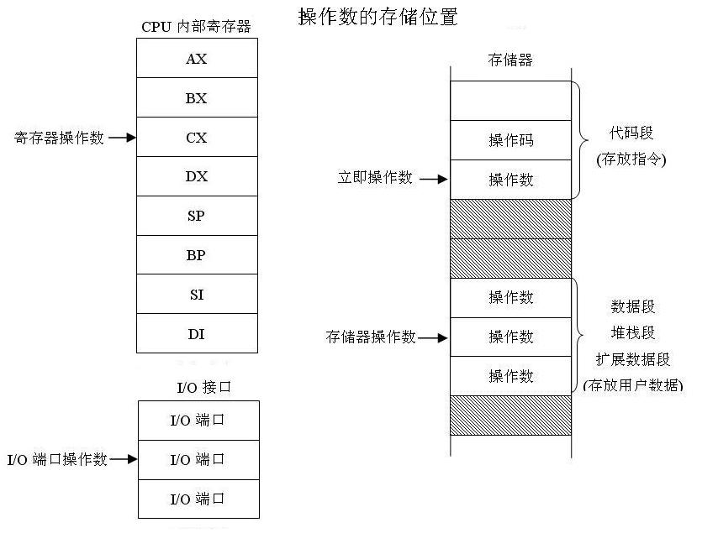

Slide 8
3.2 指令的寻址方式-操作数的寻址
立即数操作数的寻址:立即寻址
寄存器操作数的寻址:寄存器寻址
存储器操作数的寻址:
  直接寻址
  寄存器间接寻址
  寄存器相对寻址
  基址变址寻址
  相对基址变址寻址
I/O端口操作数的寻址:端口寻址

Slide 9
3.2 指令的寻址方式
通用数据传送指令:MOV
  格式：MOV DEST，SRC
  操作数：包含两个操作数，DEST~目的操作数，SRC~源操作数
  功能：将源操作数的内容传送到目的操作数
  说明：目的操作数与源操作数可以采用不同的寻址方式
例：
  MOV AL，30H ；立即数传送到寄存器
  MOV AL， BL ；寄存器之间传送字节数据
  MOV SI， [BX+62H] ；寄存器和存储器之间传送数据

Slide 10
3.2 指令的寻址方式-立即寻址
操作数直接包含在指令中，紧跟在操作码之后，存放于存储器的代码段中。在取指令的过程中，操作数从存储器中传送至CPU内部
立即数寻址方式常用来给寄存器或存储单元赋值
  通用寄存器AX=0102H，字操作，16位立即数
  MOV AX, 0102H；AX←0102H
  通用寄存器AL=12H，字节操作，8立即数
  MOV AL, 12H；AL←12H
立即数可以是8位数值，也可以是16位数值，具有固定值，相当于常量，只能用于源操作数

Slide 11
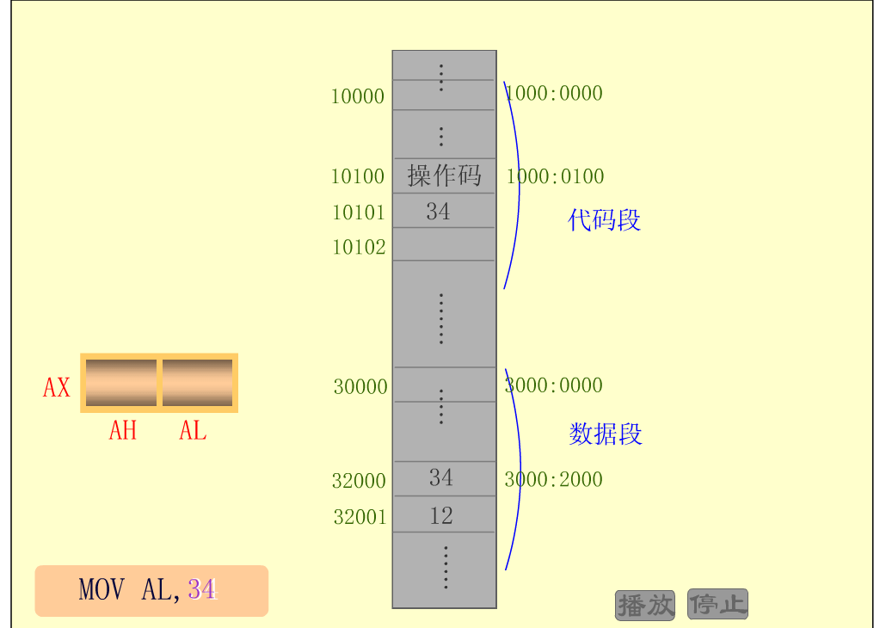
立即数寻址的功能

Slide 12
3.2 指令的寻址方式-寄存器寻址
操作数存放在CPU的内部寄存器中，可以是：
  8位寄存器：
  AH、AL、BH、BL、CH、CL、DH、DL
  16位寄存器：
  AX、BX、CX、DX、SI、DI、BP、SP
例： 指令MOV AX，BX
若执行前 AX=30A6H，BX=69EDH，
则执行后， AX=69EDH，BX内容不变。

Slide 13
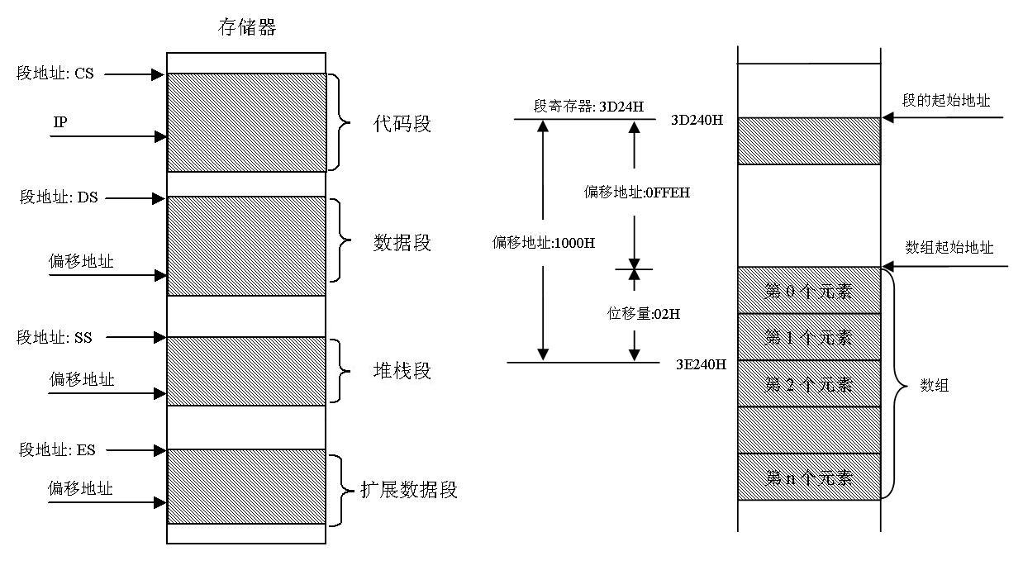
3.2 指令的寻址方式-存储器操作数的寻址

Slide 14
3.2 指令的寻址方式-存储器操作数的寻址
当操作数存放在存储器中，操作数的寻址归结为如何确定存储单元的物理地址
物理地址=段地址× 16 +偏移地址
段地址由段寄存器给出：CS，DS，SS，ES
偏移地址的确定是存储器操作数寻址的关键
偏移地址的确定方式有多种，对应于不同的寻址方式。多种寻址方式有利于灵活编程

Slide 15
3.2 指令的寻址方式-直接寻址
操作数的16位偏移地址在指令中直接给出，与操作码一起放在存储器的代码段中
书写方式，地址外加方括号[]，与立即操作数相区别：
  MOV AL,[2000H]
  MOV AX,[2000H]
段寄存器
  操作数默认在数据段，使用段寄存器DS；
  使用段超越前缀可改变寻址中采用的段寄存器
例如：MOV AX, ES:[2000H]
段超越前缀

Slide 16
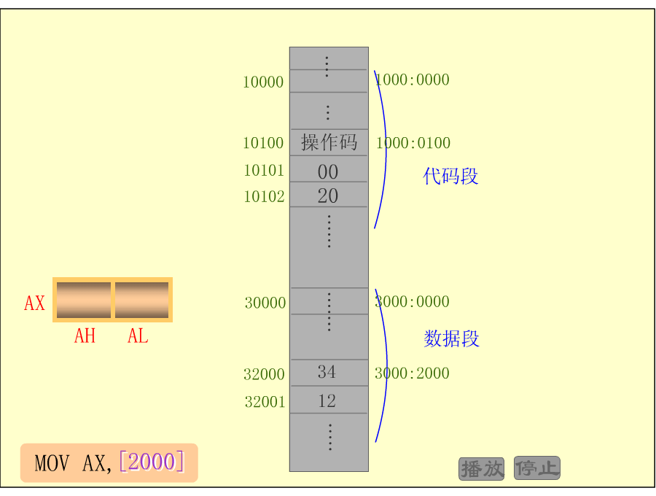
直接寻址的功能
MOV AX,DS:[2000H]

Slide 17
3.2 指令的寻址方式-寄存器间接寻址
偏移地址存放在寄存器中，可以使用的寄存器：BX、BP、SI、DI，所使用的寄存器相当于地址指针，修改其内容可指向不同的存储单元，书写时用[]括住寄存器名，以区别于寄存器寻址
  使用BX，BP间接寻址称为基址寻址
  使用SI，DI间接寻址称为变址寻址
默认的段寄存器
  若以BX、SI、DI间接寻址，操作数默认在数据段，DS；
  若以BP间接寻址，操作数默认在堆栈段，SS；
使用段超越前缀可指明或改变寻址中采用的段寄存器
    MOV AX, [SI] 隐含使用
    MOV AX, DS:[SI] 显式指明
    MOV AX, ES:[SI] 改变

Slide 18
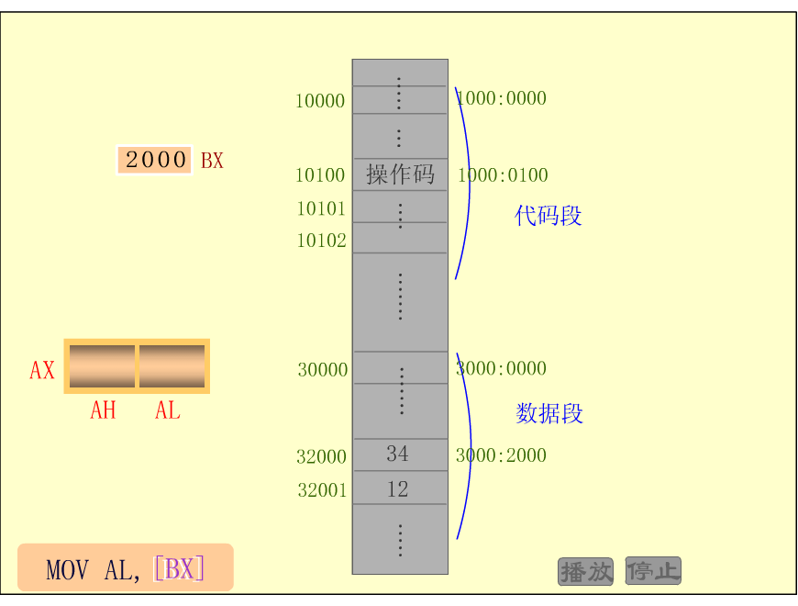
寄存器间接寻址的功能

Slide 19
3.2 指令的寻址方式-寄存器相对寻址方式
偏移地址是基址或变址寄存器中保存的地址与1个8位或16位的位移量相加形成
  相对基址寻址：偏移地址= BX/BP ＋8或16位位移量
  相对变址寻址：偏移地址= SI/DI ＋8或16位位移量
相对寻址的两种书写方式
  MOV AL,10H [BX] 或 MOV AL, [BX+10H]
  MOV AX, 1000H[DI] 或 MOV AX, [DI+1000H]
默认的段寄存器
  BX、SI、DI，操作数默认在数据段，DS；
  BP，操作数默认在堆栈段，SS；
寄存器相对寻址该方式可以修改指针，对数组操作十分方便

Slide 20
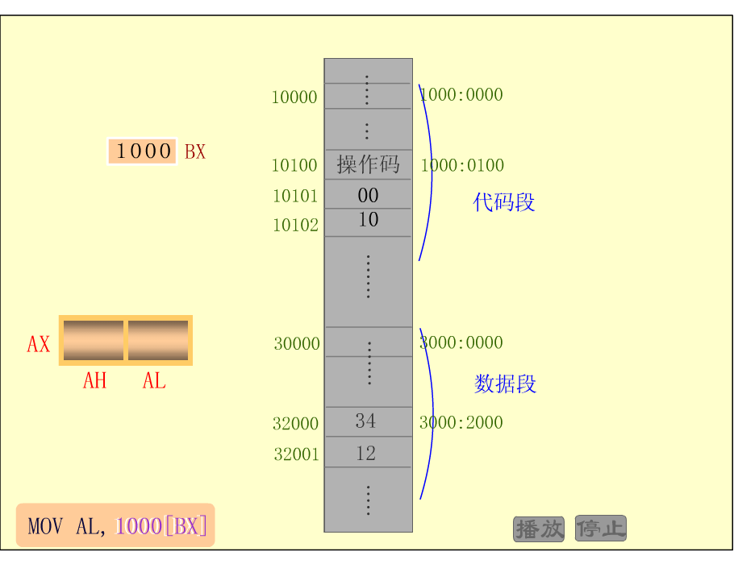
寄存器相对寻址的功能

Slide 21
操作码
24H
MOV AL,0024H[SI]
代码段
00H
EA=24H+(SI)
通过修改SI可遍历整个数组
可看作数组起始单元的偏移量
(SI)=0 (AL)=12H
DS
(SI)=1 (AL)=34H
0024H
数组内某元素距数组起始单元的偏移
12H
(SI)=2 (AL)=56H
34H
(SI)
(SI)=3 (AL)=78H
数据段
56H
78H
(SI)=4 (AL)=9AH
9AH

Slide 22
3.2 指令的寻址方式-基址变址寻址方式
偏移地址由基址寄存器与变址寄存器中的地址相加形成：
  偏移地址＝BX/BP＋SI/DI
基址变址寻址的两种书写方式
  MOV AL, [BX][SI] 或 MOV AL, [BX+SI]
  MOV AX, [BP][DI] 或 MOV AX, [BP+DI]
默认的段寄存器，由基址寄存器决定，可用段超越前缀改变
  BX，操作数默认在数据段，DS；
  BP，操作数默认在堆栈段，SS；
需要注意以下两种用法是错误的
  MOV CL, [BX+BP]
  MOV CX, [SI+DI]

Slide 23
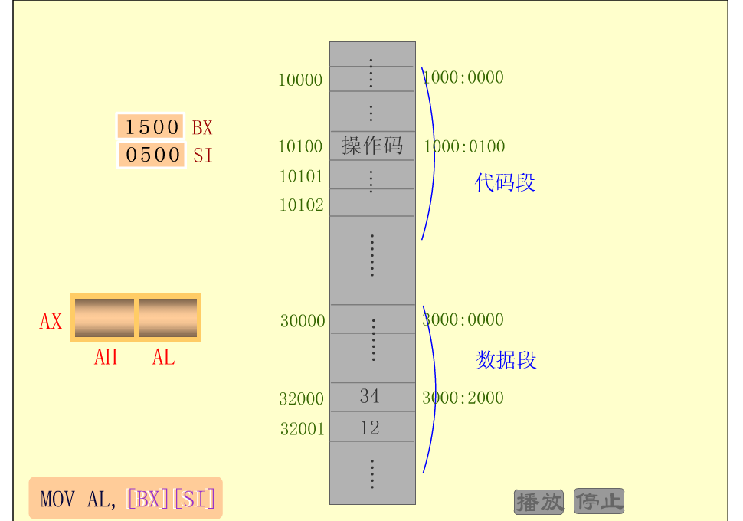
基址变址寻址的功能

Slide 24
3.2 指令的寻址方式-相对基址变址寻址方式
偏移地址由基址寄存器、变址寄存器中的地址与一个8位或16位的位移量相加形成：
  偏移地址＝BX/BP＋SI/DI＋8/16位位移量
相对基址变址寻址的两种书写方式
  MOV AL, 20H[BX][SI] 或 MOV AL, [BX+SI+20H]
  MOV AX, 1000H [BP][DI] 或 MOV AX, [BP+DI+1000H]
默认的段寄存器，由基址寄存器决定可用段超越前缀改变
  BX，操作数默认在数据段，DS；
  BP，操作数默认在堆栈段，SS；
需要注意以下两种用法是错误的
  MOV CL, [BX+BP+20H]
  MOV CX, [SI+DI+1000H]

Slide 25
MOV AL,1000H[BX][SI]
BX、SI分别存放数组的脚标
数据段
DS
1000H
二维数组起始单元
EA
⊕
BX
SI

Slide 26
3.2 指令的寻址方式-存储器操作数寻址方式的总结
直接寻址：
偏移地址在指令中直接给出
间接寻址：
偏移地址=[BX] / [BP] / [SI] / [DI]
相对寻址：
偏移地址=[BX] / [BP] / [SI] / [DI] + 8位或16位的位移量
基址变址寻址：
偏移地址=[BX] / [BP] + [SI] / [DI]
相对基址变址寻址：
偏移地址=[BX] / [BP] + [SI] / [DI] + 8位或16位的位移量

Slide 27
3.2 指令的寻址方式- I/O端口寻址
8086采用输入/输出端口与存储器独立编址的方式。I/O端口的地址空间为独立的64KB，16位的端口地址
访问I/O端口使用专门指令IN和OUT
I/O端口操作数的两种寻址方式：
  直接寻址：指令中直接给出I/O端口地址，
  地址范围：0－255（0-FFH）
例如： IN AL，20H；从端口地址20H读入一个字节
  间接寻址：寄存器只能用DX，由DX给出I/O端口地址，
  地址范围：0－65535（0-FFFFH）
例如： OUT DX，AL；字节操作
IN，AX，DX；字操作

Slide 28
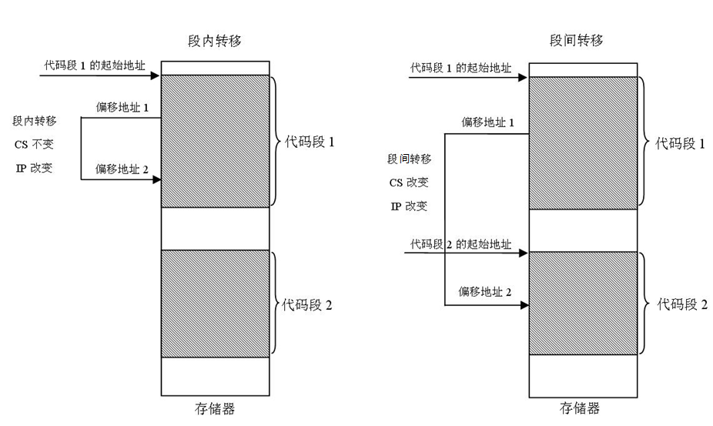
3.2 指令的寻址方式-转移地址的寻址

Slide 29
3.2 指令的寻址方式-转移地址的寻址
段内直接寻址：
  指令中直接给出转移地址（IP+位移量）
  JMP disp ; (IP) ←(IP) + disp
段内间接寻址:
  转向地址由数据寻址方式给出:
  JMP BX ;(IP) ← (BX) ;
段间直接寻址:
  指令中直接给出转移地址（连续两个字提供新的CS、IP）
  JMP disp_seg : disp_EA; (CS) ←(disp_seg); (IP) ←(disp_EA)
段间间接寻址:
  转移地址由数据寻址方式给出，双字（IP、CS）操作
  JMP mem16_seg : mem_EA ; (CS) ←(mem_EA+2); (IP) ←(disp_EA))

Slide 30
指令
int16_t a,b,c
……….
if (a > b)
c = a - b;
else
c = a + b;
if (a > b)
  009213AC: A17400 mov ax,word ptr [a]
  009213AF: 3B067600 cmp ax,word ptr [b]
  009213B2: 7E0D jle 0023 (09213BFh)
c = a - b;
  009213B4: A17400 mov ax,word ptr [a]
  009213B7: 2B067600 sub ax,word ptr [b]
  009213BA: A37800 mov word ptr [c],ax
else
  009213BD: EB0B jmp 002D (09213C8h)
c = a + b;
  009213BF: A17400 mov ax,word ptr [a]
  009213C2: 03067600 add ax,word ptr [b]
  009213C5: A37800 mov word ptr [c],ax

Slide 31
习题
1、分别说明下列指令中的源操作数和目的操作数各采用
什么寻址方式？
(1) MOV AX , 00FF H; (2) MOV AL , [BX+100];
(3) MOV BX , [SI+BX]; (4) MOV [BX+DI+10H], AH ;
(5) MOV [BP+1054H], AX ; (6) MOV AX, [SI];
2、若(DS)=4000H,(BX)=3000H,(SI)=2000H,(DI)=1000H,
试画出1题（3）、（4）的指令执行情况图示。
3、设(CS)=2500H,(DS)=2400H,(SS)=2430H, (ES)=2530H,(BP)=0200H,
(SI)=0010H,(DI)=0206H, 则指令“MOV AX,[BP+SI+4]” 源操作数
的有效地址为 _________, 物理地址为__________;
指令“MOV AX, [DI+100]” 源操作数的有效地址为__________,
物理地址为___________。

